Slide 1


ระบบมาตรฐานในสวนน้ำ
วานา นาวา
ISO45001
ISO9001
GHPs
02/08/23

Slide 2




ISO45001
Occupational Health and Safety Management Systems
ISO9001
Quality Management Systems
GHPs
Good Hygiene Practices

Slide 3
นโยบายระบบในสวนน้ำ
 | ISO45001 | ISO9001 | GHPs
ชื่อระบบ | การจัดการอาชีวอนามัย และ ความปลอดภัย | การจัดการระบบบริการงานด้านคุณภาพ | การปฏิบัติสุขลักษณะที่ดีในการผลิตอาหาร
สโลแกน | Be Vana, be safe | At Vana Nava, quality is controlled | At Vana Nava , food quality is controlled
นโยบาย | ดำเนินการ สื่อสาร จัดสรร | ดำเนินการ สื่อสาร จัดสรร | ผลิตอาหาร สะอาดปลอดภัย ใส่ใจผู้บริโภค
Keyword | ความปลอดภัย (Safety) | คุณภาพ (Quality) | สุขลักษณะด้านอาหาร (Food Hygiene)

Slide 4
วัตถุประสงค์ด้านความปลอดภัย ISO 45001 ของบริษัทฯ(KPI)
ปฏิบัติให้สอดคล้องตามกฏหมายและนโยบายของบริษัท 100 %
วัตถุประสงค์ด้านคุณภาพ ISO 9001 ของบริษัทฯ (KPI)
การสร้างความพึงพอใจให้กับลูกค้าที่มาใช้บริการสวนน้ำวานา นาวา จากผลคะแนนในระบบ Guest Satisfaction Survey ต้องไม่ต่ำกว่า 96 %
นโยบาย ด้านหลักเกณฑ์ GHPs ของบริษัทฯ
ปฏิบัติสุขลักษณะที่ดีในการผลิตอาหาร

Slide 5
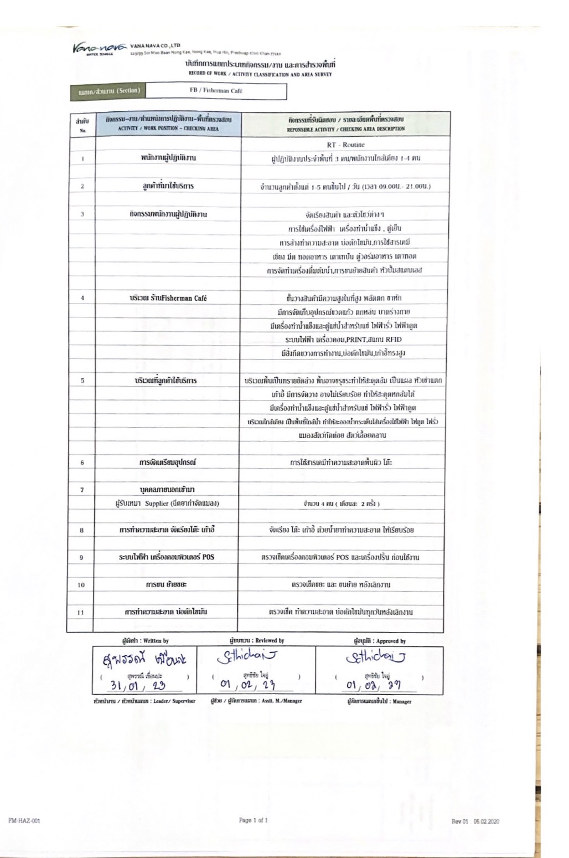
ประเมินความเสี่ยงด้านประเมินความเสี่ยงความปลอดภัย
FM-HAZ-001 :
บันทึกการแยกประเภทกิจกรรม
งาน และ การสำรวจพื้นที่

Slide 6
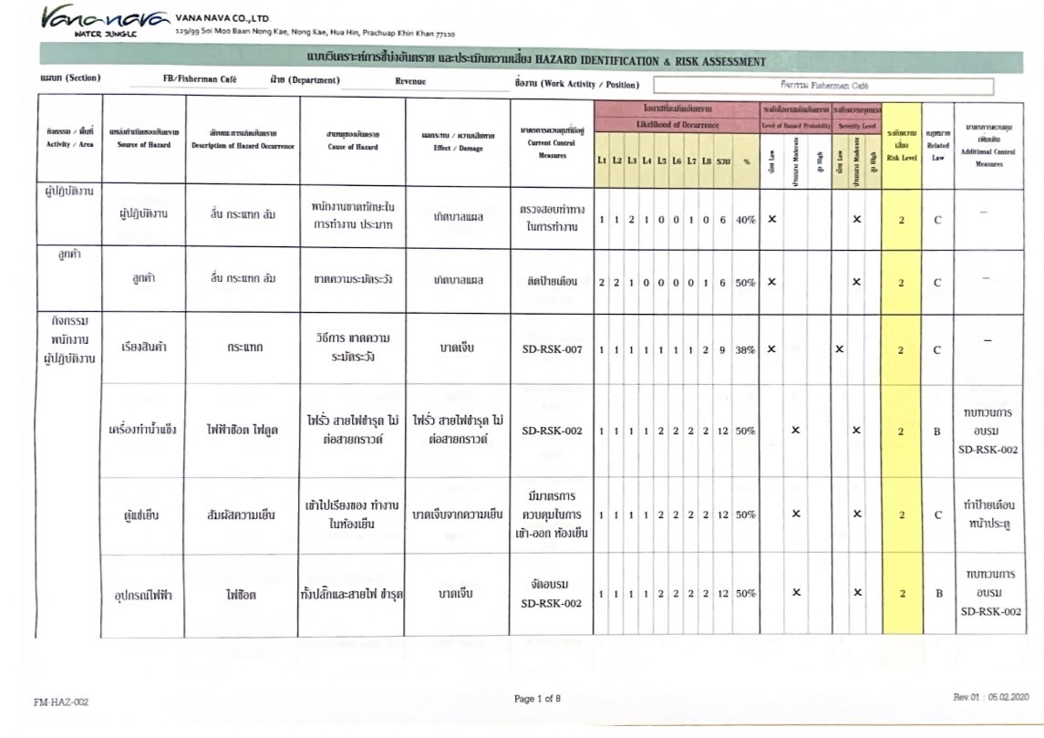
ประเมินความเสี่ยงด้านประเมินความเสี่ยงความปลอดภัย
FM-HAZ-002 : แบบวิเคราะห์การบ่งชี้อันตราย และประเมินความเสี่ยง

Slide 7
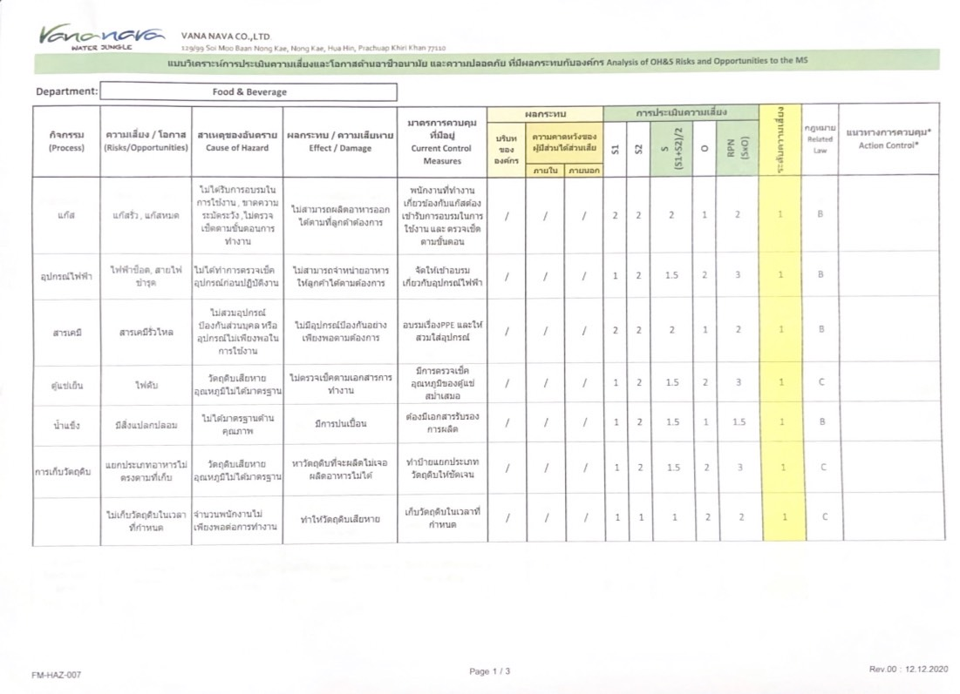
ประเมินความเสี่ยงด้านความปลอดภัย
FM-HAZ-007 : แบบวิเคราะห์การประเมินความเสี่ยงและโอกาศด้านอาชีวอนามัย และ ความปลอดภัย ที่มีผลกระทบกับองค์กร

Slide 8
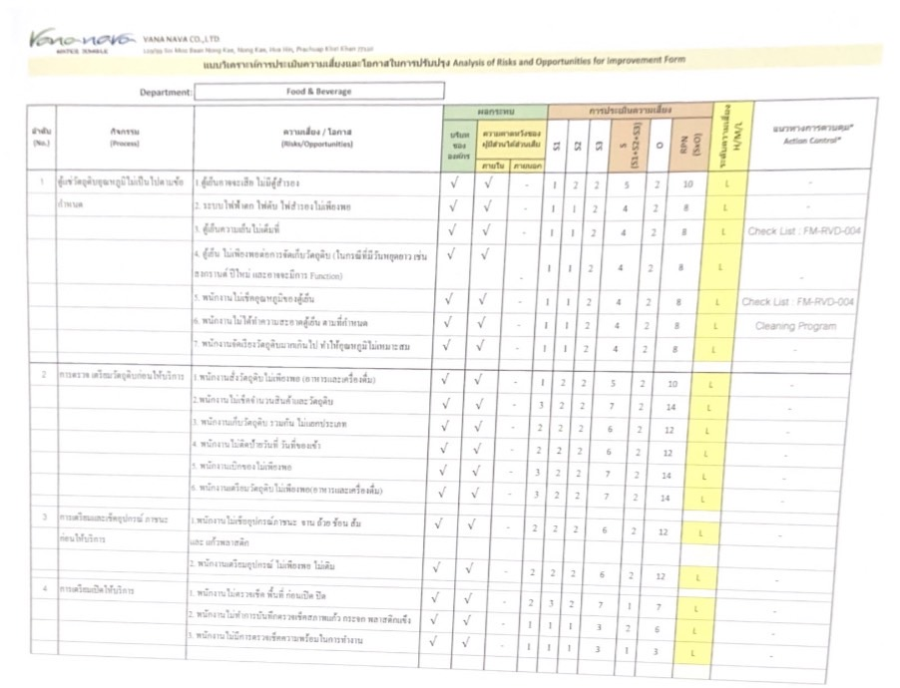
ประเมินความเสี่ยงด้านคุณภาพ
FM-ISO-001 แบบวิเคราะห์การประเมินความเสี่ยงและโอกาสในการปรับปรุง

Slide 9
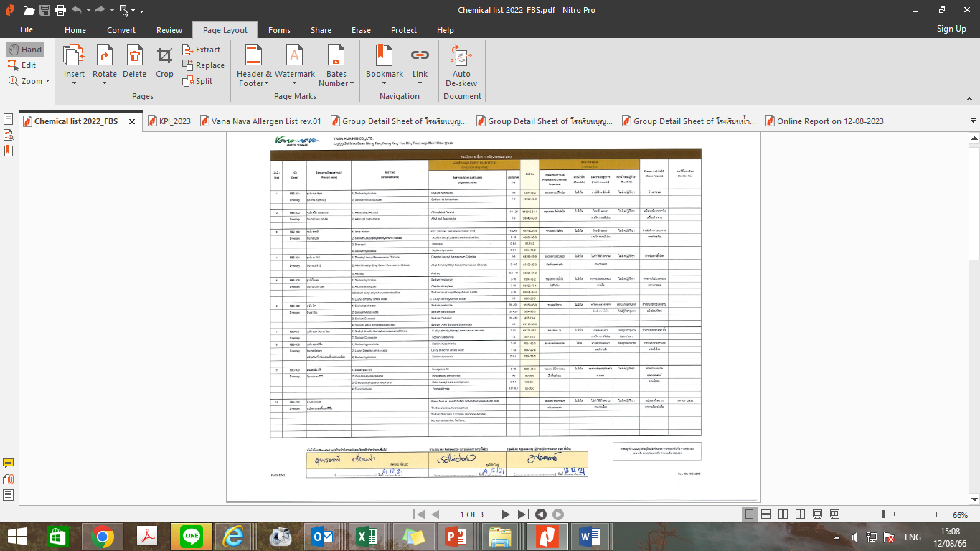
ทะเบียนสารเคมีในแผนก

Slide 10
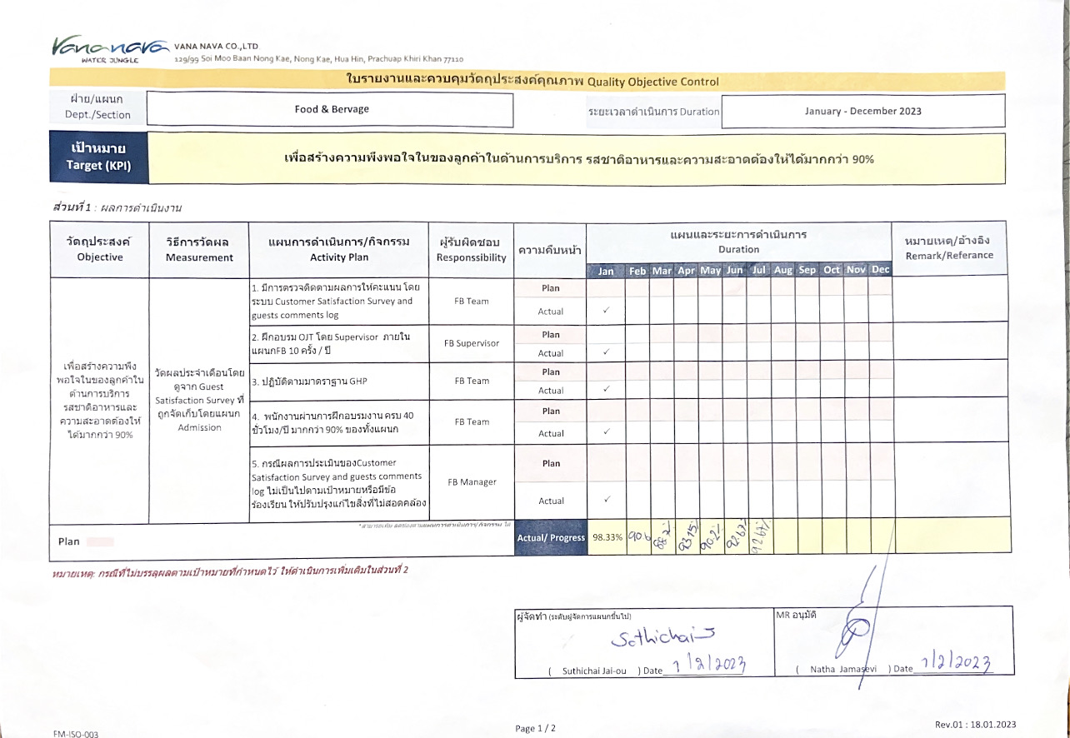
KPI แผนก F&B > FM-ISO-003 ใบรายงานและควบคุมวัตถุประสงค์
KPI: 2023 เพื่อสร้างความพึงพอใจในของลูกค้าในด้านการบริการ รสชาติอาหารและความสะอาดต้องให้ได้มากกว่า 90%

Slide 11
จป. ในแผนก F & B
จป. บริหาร
คุณสุทธิชัยใจอู่
จป. หัวหน้างาน
จป. วิชาชีพ
ศุภชัย วันโทน
ศรัณย์กร สิรวิชญ์ชัยกร สุพรรณี เขื่อนปะ วินัย เอี่ยมรัมย์
สรจักร บุตรสุวรรณ์ วัลยา กุลบุญ ธณรรฆษภร ผึ้งงาม
คุณมณฑกานต์ สายมงคล

Slide 12

คปอ. คณะกรรมการความปลอดภัย

Slide 13
ผู้จัดการทั่วไป
ผู้จัดการกลุ่มแผนกอาหารและเครื่องดื่มอาวุโส
หัวหน้างาน
รับและชำระเงิน
หัวหน้างานจำหน่ายเครื่องดื่ม
หัวหน้างานฝ่ายจัดทำและจำหน่ายอาหาร
พนักงานธุรการแผนกอาหารและเครื่องดื่ม
หัวหน้างานห้องอาหารและ จัดเลี้ยง
ผู้จัดการแผนกอาหารและเครื่องดื่ม
หัวหน้าครัว
หัวหน้างาน
ห้องอาหาร
พนักงานรับและชำระเงินอาวุโส
พนักงาน รับและชำระเงิน
พนักงานเสริฟ์ชาย/หญิง อาวุโส
พนักงานเสริฟ์
ชาย/หญิง
พนักงานจัดเลี้ยง
อาวุโส
พนักงานจำหน่ายเครื่องดื่ม อาวุโส
พนักงานจำหน่ายเครื่องดื่ม
ผู้ช่วยกุ๊ก
ผู้ช่วยครัว
ผู้ช่วยครัว
พนักงานล้างจาน
พนักงานจำหน่ายเครื่องดื่ม

Slide 14
Training
ปฐมนิเทศ
ความปลอดภัยในการทำงานสำหรับพนักงานใหม่
การฝึกอบรมการดับเพลิงขั้นต้น การฝึกซ้อมดับเพลิง และการฝึกซ้อมอพยพหนีไฟ
เจ้าหน้าที่ความปลอดภัยในการทำงานระดับหัวหน้างาน
ระบบการจัดการชีวอนามัยและความปลอดภัย ISO45001
ระบบบริหารงานคุณภาพ ISO9001
มาตรฐานสุขลักษณะที่ดีในการผลิตอาหาร GHPs
การอบรมทักษะการเป็นหัวหน้างาน
การอบรมทักษะอื่น ๆ ตามหน้าที่การปฎิบัติงาน
แผนฉุกเฉิน ตามที่มีการกำหนดตามนโยบายของบริษัทฯ
อื่น ๆ ตามนโยบาย แผนหรือโปรแกรมประจำปีของบริษัทฯ

Slide 15
communication
การสื่อสารภายใน
การสื่อสารภายในที่เกี่ยวข้องกับ ระบบ OH&S ในระหว่างระดับและหน้าที่การทำงานต่าง ๆ ในองค์กร และ รวมถึงมีการเปลี่ยนแปลงระบบ
กระบวนการสื่อสารทำให้บุคลากรมีส่วนร่วมในการปรับปรุงอย่างต่อเนื่อง
การสื่อสารภายนอก
กระบวนการสื่อสารที่องค์กรสร้างขึ้น
ข้อกำหนดของกฏหมายและข้อกำหนดอื่น ๆ
การสื่อสารภายในองค์กร
Line / phone office / Trello
บอร์ดประชาสัมพันธ์ ที่ออฟฟิต และ หน้าห้องอาหารพนักงาน
การเข้ารับฝึกอบรมต่าง ๆ / Morning Brife

Slide 16
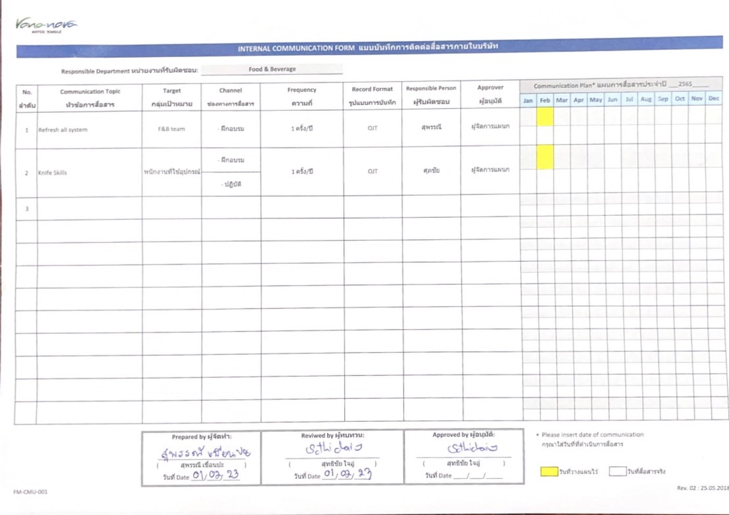
Communication
การสื่อสารภายใน

Slide 17
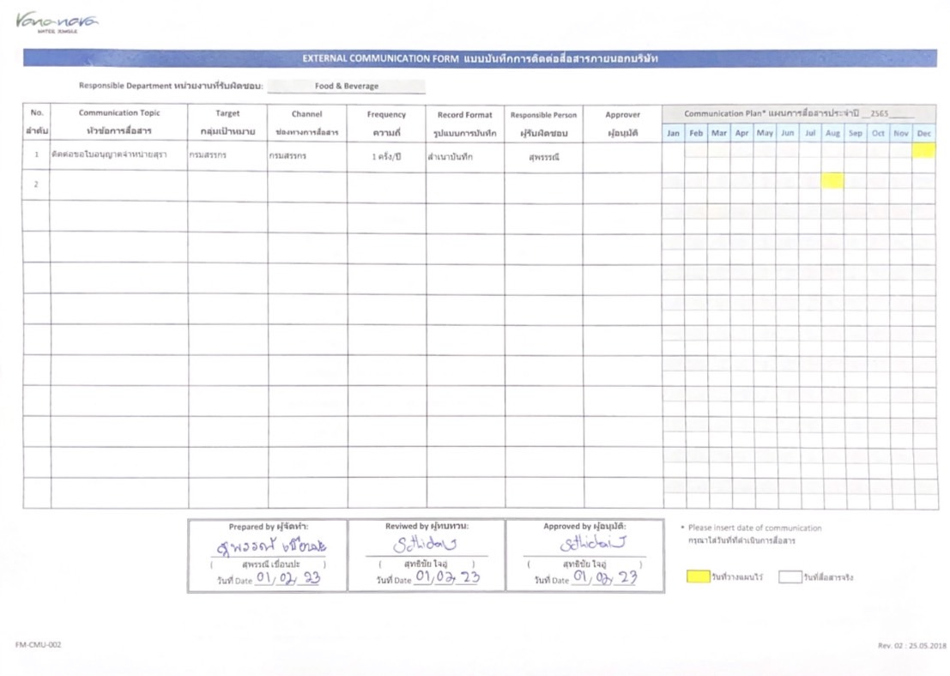
Communication
การสื่อสารภายนอก

Slide 18
PR (Procedure)
PR-FBS-057 กระบวนการให้บริการอาหารและเครื่องดื่ม
Service Procedures in Food and Beverage
PR-PER-028 สุขลักษณะส่วนบุคคล Personal Hygiene
PR-TAC-026 การชี้บ่ง และสอบกลับได้ของอาหาร
Food Identification and Traceability
PR-FQC-022การควบคุมคุณภาพและความปลอดภัยของอาหาร
Food Quality and Safety Control

Slide 19
WI_FBS (Work Instruction)
WI-FBS-006 การวัดปริมาณเหล้าด้วยไม้วัดเหล้า
WI-FBS-007 การบริหารสินค้าคงคลัง Inventory Management
WI-FBS-008 การควบคุมการเคลื่อนย้ายผลิตภัณฑ์อาหารหลังการปรุงสุก Food Transfer Control for Food Safety Quality
WI-FBS-009 Food and Beverage Transfer Via By Purchase Plus

Slide 20
WI_KCS (Work Instruction)
WI-KCS-001 การเปิดงานระบบสาธารณูปโภคก่อนทำงาน
WI-KCS-002 การปิดระบบสาธารณูปโภค
WI-KCS-003 การใช้งาน COMBI OVEN
WI-KCS-004 การใช้งานเตาอบแก๊ส Roaster Duck

Slide 21
WI_KCS (Work Instruction)
WI-KCS-005 การใช้งานหม้อซุปไฟฟ้า Electric Indirect Tilting Boiling Pans
WI-KCS-006 การใช้งาน Cold room - Freezer room และการจัดเรียงวัตถุดิบ
WI-KCS-007 การใช้โปรแกรม Purchase Plus ในการสั่งตลาด
WI-KCS-008 Food & Beverage Transfer Via MC

Slide 22
WI_FBS (Work Instruction)
WI-FBS-001 การปฏิบัติในการตรวจสอบสินค้าหมดคุณภาพ หรือทำผิดพลาด
WI-FBS-002 การปฏิบัติในการเปิดร้านค้า Food & Beverage ในพื้นที่ส่วน Bar
WI-FBS-003 การปฏิบัติในการเปิด-ปิดร้านค้า F&B ในพื้นที่ส่วน Fisherman Café
WI-FBS-004 ขั้นตอนการล้างจานด้วยเครื่องและมือ
WI-FBS-005 คู่มือเครื่อง VIOTECH รุ่น S400 (เครื่องฆ่าเชื้อช้อน-ส้อม ด้วยรังสี UV)

Slide 23
DS (Support Document)
DS-CLE-001 โปรแกรมทำความสะอาด Cleaning Program-The Grove
DS-CLE-002 โปรแกรมทำความสะอาด Cleaning Program-Surf Bar
DS-CLE-003 โปรแกรมทำความสะอาด Cleaning Program-Tree Top Lounge
DS-CLE-004 โปรแกรมทำความสะอาด Cleaning Program-Fisherman's café
DS-CLE-005 โปรแกรมทำความสะอาด Cleaning Program-Main Kitchen

Slide 24
DS (Support Document)
DS-CLE-006 โปรแกรมทำความสะอาด Cleaning Program-Vana Cafe by Monin
DS-CLE-007 โปรแกรมทำความสะอาด Cleaning Program-Slushy
DS-CLE-008 โปรแกรมทำความสะอาด Cleaning Program-Beach Bar
DS-CLE-009 โปรแกรมการทำความสะอาด Cleaning Program-Kiosk

Slide 25

DS (Support Document)
DS-KCS-001 มาตรฐานคุณภาพของน้ำมันในการทอด Quality Standard of Cooking Oil for Frying
DS-FBS-001 การใช้งานเครื่องกดแป๊ปซี่ Pepsi machine instruction
DS-FBS-002 รายการสารก่อภูมิแพ้ Allergen List
DS-FQC-001 ข้อมูลอ้างอิงมาตรฐานอุณหภูมิใจกลางของอาหารปรุงสุกขั้นต่ำ เพื่อความปลอดภัยของอาหาร Standard Reference of Food's Core Temperature for Food Safety

Slide 26
SD (Standard)
SD-RSK-005 กฎระเบียบความปลอดภัยในการใช้ลิฟท์ขนส่งอาหาร Goods Lift Safety Rules
SD-RSK-006 กฎระเบียบความปลอดภัยในการทำงานบริเวณหรือที่เกี่ยวข้องกับก๊าซ Gas Safety Rule

Slide 27
FM_FBS (Form)
FM-FBS-001 แบบฟอร์มการเปิด-ปิด The Grove - Opening and Closing Checklist
FM-FBS-002 แบบฟอร์มการเปิด-ปิด Bar - Opening and Closing Checklist
FM-FBS-003 Operations - Float Check
FM-FBS-004 ตารางตรวจทำความสะอาดห้องล้างจานประจำสัปดาห์
FM-FBS-005 ตารางการทำความสะอาดบ่อดักไขมัน Cleaning Month Checklist Grease Trap

Slide 28
FM_FBS (Form)
FM-FBS-006 ตารางการทำความสะอาด Month Cleaning Checklist
FM-FBS-007 บันทึกการทำความสะอาด ลิฟท์ขนส่ง Record Cleaning Elevator
FM-FBS-008 แบบฟอร์มการเปิด-ปิด Fisherman Cafe - Opening and Closing Checklist
FM-FBS-009 แบบฟอร์มปรุงอาหารผิดพลาดหรือสินค้าหมดอายุ
FM-FBS-010 Check List-Line Buffet

Slide 29
FM_FBS (Form)
FM-FBS-011 แบบฟอร์มการเปิด-ปิด Main Kitchen - Opening and Closing Checklist
FM-FBS-012 แบบฟอร์มการตรวจสภาพรถใช้ในการขนส่งอาหาร
FM-FBS-013 Check List Beach Hut and Cabana
FM-FBS-013 Yogurt land opening and closing checklist
FM-FBS-014 Booking of Beach Hut and Cabana

Slide 30

FM_KCS (Form)
FM-KCS-001 แบบฟอร์มการควบคุมกระบวนการผลิตหรือประกอบอาหาร
Food Operation Control Record
FM-KCS-015 แบบฟอร์มบันทึกการทำงาน-การเปลี่ยนน้ำมัน-การเช็คอุณหภูมิการอุ่นอาหาร

Slide 31
FM (Form)
FM-GPC-001 บันทึกการตรวจสอบสภาพแก้ว กระจก และพลาสติก
FM-GPC-002 บันทึกการตรวจสอบอุปกรณ์ เครื่องแก้วที่นำเข้า-ออก ภายในพื้นที่
FM-GPC-003 ทะเบียนการตรวจสอบแก้ว กระจก และพลาสติกแข็ง
FM-RVD-004 Routine Temp. Control Record and Weekly Cleaning
FM-PER-001 MONITORING CHECKLIST OF PERSONAL HYGIENE
FM-PER-002 แบบฟอร์มสำหรับผู้เยี่ยมชมในพื้นที่การประกอบอาหาร Visitor Form for Access to Food Cooking - Preparation Area

Slide 32
ขอสิ้นสุดเพียงเท่านี้ค่ะ

Slide 33
KPI ของแผนกอาหารและเครื่องดื่ม ปี 2023 คืออะไร> เพื่อสร้างความพึงพอใจในของลูกค้าในด้านการบริการ รสชาติอาหารและความสะอาดต้องให้ได้มากกว่า 90%
หัวหน้าแผนก อาหารและเครื่องดื่ม มีชื่อว่าอะไร > คุณสุทธิชัย ใจอู่
ระบบ ISO45001 คือระบบอะไร และเกี่ยวกับอะไร > การจัดการอาชีวอนามัย และ ความปลอดภัย
ระบบ ISO9001 คือระบบอะไร และเกี่ยวกับอะไร > การจัดการระบบบริการงานด้านคุณภาพ
ให้บอกชื่อน้ำยาสารเคมีที่ใช้ในพื้นที่ และ ใช้ทำอะไร มา 3 ชนิด
มาตรฐานน้ำมัน ในการทอดซ้ำมีกี่เกณฑ์ อะไรบ้าง > 3 เกณฑ์ - ดูที่สีของน้ำมัน - ทอดอาหารรวมกันไม่เกิน 30 กก - ทอดอาหารรวมกันไม่เกิน 250 นาที
MSDS คือ อะไรและใช้ทำอะไร Material Safety Data Sheet (MSDS) นั้น หมายถึงเอกสารข้อมูลความปลอดภัยสารเคมี
ให้บอกเอกสาร Form ที่ใช้ในพื้นที่ มาอย่างน้อย 3 แบบฟอร์ม และพร้อมอธิบาย
ระบบ GHPs คือระบบอะไร และเกี่ยวกับอะไร > การปฏิบัติสุขลักษณะที่ดีในการผลิตอาหาร
แผนฉุกเฉินที่ต้องเข้ารับอบรม มีอะไรบ้าง ตอบมา 3 ข้อ
คุณมีส่วนร่วมอย่างไรในการดำเนินการตามนโยบายของระบบมาตรฐาน ( เลือกมา 1 ระบบ )
จป.วิชาชีพคือใคร > มณฑกานต์ สายมงคล
ถ้าเกิดไฟไหม้ในครัวคุณจะทำอย่างไร
กรณีพนักงานเกิดอุบัติเหตุในครัว คุณมีขั้นตอนการแจ้งอย่างไร
จงบอกความเสี่ยงในพื้นที่ปฏิบัติงานของคุณมา คนละ 1 ความเสี่ยง พร้อมวิธีลดความเสี่ยงนั้น
สารก่อภูมิแพ้ที่ขึ้นทะเบียนมีอะไรบ้าง บอกมาคนละ 1 อย่าง
คำถาม

